Slide 1
Opakování na 1.písemnou práci
8.ročník

Slide 2
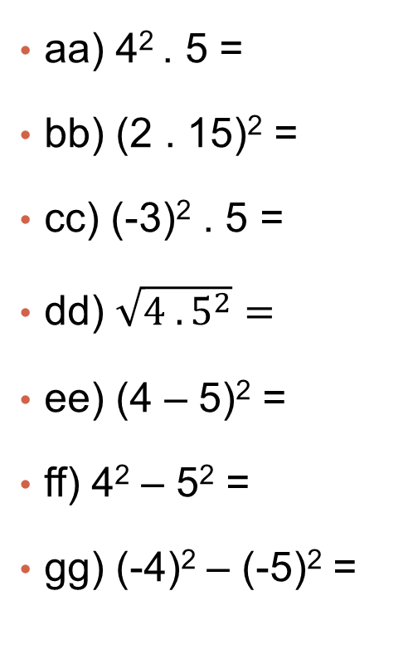
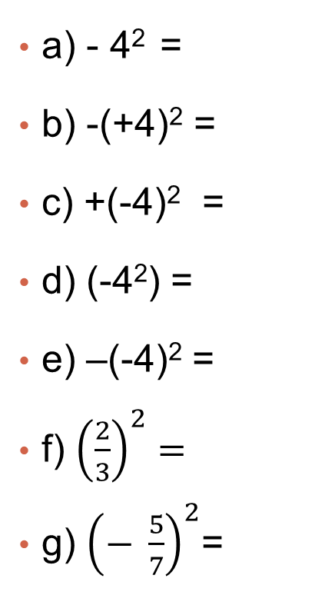
1. Vypočítej zpaměti (3 + 3body)
a) - 4² =
b) -(+4)² =
c) +(-4)² =
d) (-4²) =
e) –(-4)² =
f) ${\left(\frac{2}{3}\right)}^{2}=$
g) ${\left(− \frac{5}{7}\right)}^{2}$=
aa) 4² . 5 =
bb) (2 . 15)² =
cc) (-3)² . 5 =
dd) $\sqrt{4 . 5^{2}}=$
ee) (4 – 5)² =
ff) 4² – 5² =
gg) (-4)² – (-5)² =

Slide 3
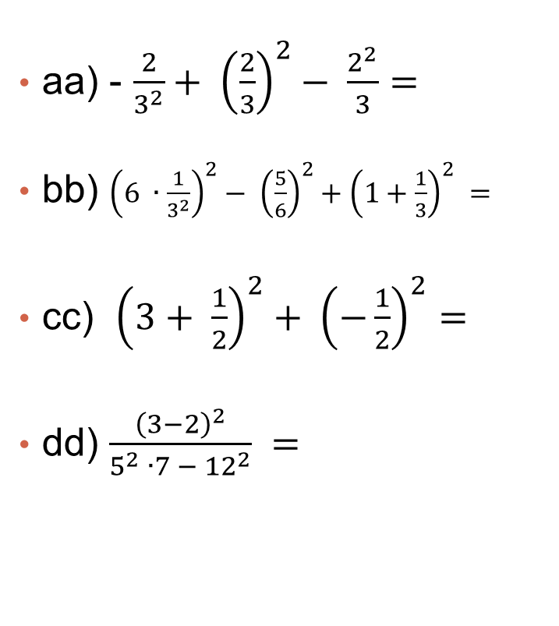
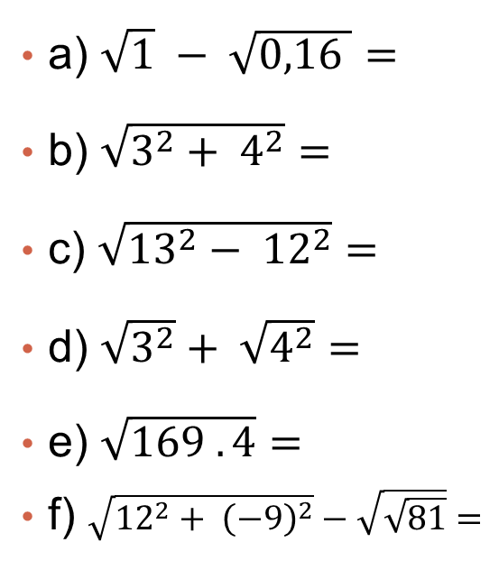
2. Vypočítejte (3+ 4body)
aa) - $\frac{2}{3^{2}}+ {\left(\frac{2}{3}\right)}^{2}− \frac{2^{2}}{3}=$
bb) ${\left(6 ∙\frac{1}{3^{2}}\right)}^{2}− {\left(\frac{5}{6}\right)}^{2}+{\left(1+\frac{1}{3}\right)}^{2} =$
cc) ${\left(3+ \frac{1}{2}\right)}^{2}+ {\left(−\frac{1}{2}\right)}^{2}=$
dd) $\frac{{\left(3−2\right)}^{2}}{5^{2} ∙7 − {12}^{2}} =$
a) $\sqrt{1} − \sqrt{0,16 }=$
b) $\sqrt{3^{2}+ 4^{2}}=$
c) $\sqrt{{13}^{2}− {12}^{2}}=$
d) $\sqrt{3^{2}}+ \sqrt{4^{2}}=$
e) $\sqrt{169 . 4}=$
f) $\sqrt{{12}^{2}+ {\left(−9\right)}^{2}}−\sqrt{\sqrt{81}}=$

Slide 4
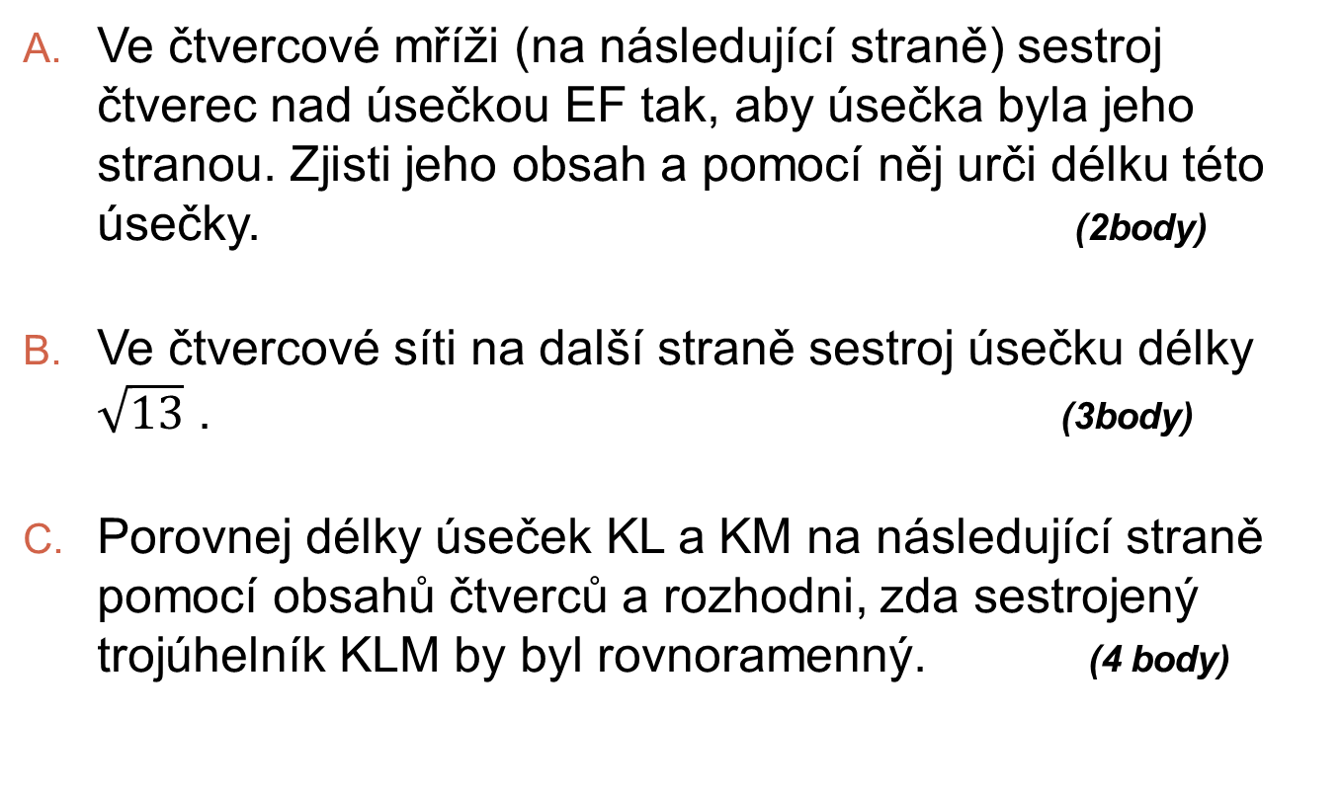
3. Délka úsečky v mříži, zvol si jednu úlohu!
Ve čtvercové mříži (na následující straně) sestroj čtverec nad úsečkou EF tak, aby úsečka byla jeho stranou. Zjisti jeho obsah a pomocí něj urči délku této úsečky. (2body)
Ve čtvercové síti na další straně sestroj úsečku délky $\sqrt{13}$ . (3body)
Porovnej délky úseček KL a KM na následující straně pomocí obsahů čtverců a rozhodni, zda sestrojený trojúhelník KLM by byl rovnoramenný. (4 body)

Slide 5
3. Délka úsečky v mříži, zvol si jednu úlohu!
A |  |  |  |  |  |  |  |  | C
 |  |  |  | F
 |  |  |  |  |  |  |  |  |  |  |  | L
 | E
 |  |  |  |  |  |  |  | K
 |  |  |  |  |  |  |  |  |  |  |  |  | M
B

Slide 6
4. Rozhodni výpočtem, zda je trojúhelník s danými délkami stran pravoúhlý (4body)
a) Δ KLM = 13mm, 12mm, 5mm
b) Δ OPQ = 6dm, 5dm, 4dm

Slide 7
5. Vypočítej, zvol si jednu úlohu!
R
Vypočítej zbývající stranu
v trojúhelníku na obrázku.
(2body)
Vypočítej přeponu pravoúhlého Δ DEF, který má délku odvěsen: d = 12cm e = 16cm (3body)
V pravoúhlém Δ TUV s pravým úhlem při vrcholu U, vypočítej délku třetí strany t, znáš-li: u = 1dm v = 6cm
(4body)
6 cm
S
8cm
T

Slide 8
6. Řeš slovní úlohy, zvol si jednu!
A) Vypočítej úhlopříčku čtverce s délkou strany 2,5cm.
(2body)
B) Žebřík dlouhý 7,5m je opřen o zeď. Jeho dolní konec je od zdi vzdálen 1,4m. V jaké výšce se žebřík dotýká zdi?
(3body)
C) Vypočítej obvod a obsah rovnoramenného Δ ABC, jehož základna má délku 8m a rameno 5m.
(4body)

Slide 9

1. Řešení
a) - 16
b) - 16
c) 16
d) -16
e) –16
f) $\frac{4}{9}=$
g) $\frac{25}{49}$=
aa) 80
bb) 900
cc) 45
dd) 10
ee) 1
ff) -9
gg) -9

Slide 10

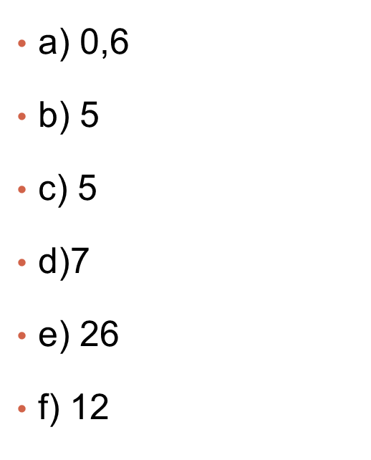
2. Řešení
aa) $−1\frac{1}{9}$
bb) 1$\frac{19}{36}$
cc) $12\frac{1}{2}$
dd) $\frac{3}{11}$
a) 0,6
b) 5
c) 5
d)7
e) 26
f) 12

Slide 11


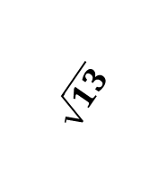
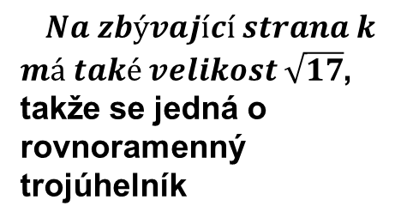

3. Délka úsečky v mříži, zvol si jednu úlohu!
A |  |  |  |  |  | C
 |  |  |  | F
 |  |  |  |  |  |  |  |  |  |  |  |  | L
 | E
 |  |  |  |  |  |  |  |  | K
B |  |  |  |  |  |  |  |  |  |  |  |  |  | M
S = 18cm^{2c}
$$m= \sqrt{18}$$
S = 8cm²
$$Na zbývající strana k$$
$má také velikost \sqrt{17}$, takže se jedná o rovnoramenný trojúhelník
$$e= \sqrt{8}$$
$$\sqrt{13}$$
S = 17cm²
$$l = \sqrt{17}$$

Slide 12
4. Řešení
a) Δ KLM je pravoúhlý
b) Δ OPQ není pravoúhlý

Slide 13
5. Řešení
Přepona s = 10cm
Přepona f = 20cm
Odvěsna t = 8cm

Slide 14
6. Řeš slovní úlohy
A) Délka úhlopříčky čtverce je 3,53cm.
B) Žebřík se dotýká zdi ve výšce 7,37m.
C) Obvod a obsah rovnoramenného Δ ABC:
o = 18m
S = 12m²

Slide 15
HODNOCENÍ
33 – 29 VÝBORNĚ
28 - 24 SKVĚLÁ PRÁCE
23 – 16 DOBRÝ VÝKON
15 – 8 JEŠTĚ SI PROCVIČUJ
méně než 8 PROJDI SI ZNOVU VŠECHNY PŘÍKLADY

